Slide 1
Модели управления запасами
Чинин В.С. М-Б21
Научный руководитель: Ермаков С.В.
Прикладная математика и информатика

Slide 2
Цели и задачи НИР
Цель: Исследование моделей управления запасами
Задачи:
Изучение детерминированных моделей управления запасами
Изучение вероятностных моделей управления запасами

Slide 3
Роль управления запасами в экономике
Управление запасами — одна из ключевых задач для любой экономической системы, будь то крупное промышленное предприятие, торговая сеть или логистическая компания. Правильно организованное управление запасами позволяет поддерживать оптимальный уровень продукции на складах, удовлетворять спрос потребителей и одновременно минимизировать издержки, связанные с хранением, поставками и возможными потерями от дефицита. В условиях глобализации и высокой неопределенности рыночной среды, вызванной изменениями спроса, колебаниями цен и внешними экономическими факторами, эта задача становится особенно актуальной.

Slide 4
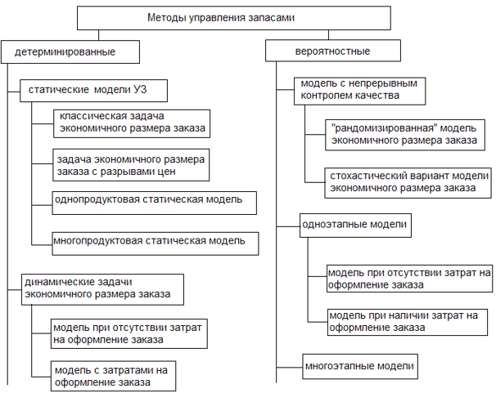
Классификация моделей

Slide 5
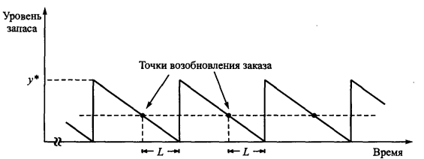
Классическая задача экономичного размера заказа
Классическая модель экономичного размера заказа является основой управления запасами, направленной на оптимизацию затрат на хранение и заказ товаров. Она предполагает фиксированный спрос на товар, известные затраты на размещение заказа и хранение единицы товара. Основная цель этой модели — определить оптимальный объем заказа, который минимизирует общие затраты.

Slide 6
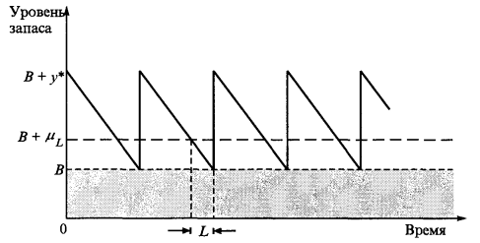
Рандомизированная модель
Рандомизированная модель расширяет классическую модель, вводя элемент неопределенности в процесс управления запасами. В этой модели предполагается, что спрос может варьироваться в зависимости от случайных факторов, что делает прогнозирование более сложным. Рандомизированный подход позволяет учитывать различные сценарии спроса, что дает возможность более гибко реагировать на изменения рынка. Например, компании могут использовать стратегии, основанные на вероятностных распределениях, чтобы определять оптимальные размеры заказов в условиях неопределенности.

Slide 7
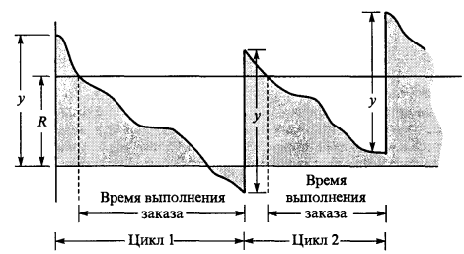
Стохастическая модель
Стохастическая модель представляет собой дальнейшее развитие рандомизированной модели, акцентируя внимание на вероятностных аспектах спроса и поставок. В этой модели спрос и время доставки рассматриваются как случайные переменные, что позволяет более точно моделировать реальные условия, с которыми сталкиваются предприятия. Стохастическая модель помогает оптимизировать запасы, учитывая не только средние значения, но и вариации спроса и поставок, что позволяет минимизировать риски недостатка или избытка запасов.

Slide 8
Заключение
В ходе исследования моделей управления запасами были рассмотрены ключевые концепции, включая классическую модель экономичного размера заказа, рандомизированную и стохастические модели. Каждая из этих моделей предлагает уникальный подход к управлению запасами, позволяя компаниям эффективно реагировать на изменения спроса и поставок.
Классическая модель служит основой для понимания оптимизации затрат на хранение и заказ, в то время как рандомизированные и стохастические модели учитывают неопределенность и вариабельность в реальных условиях рынка. Эти модели помогают предприятиям минимизировать риски, связанные с дефицитом или избытком запасов, и обеспечивают более гибкие стратегии управления.
Таким образом, изучение и применение различных моделей управления запасами является важным аспектом эффективного операционного менеджмента, способствующим повышению конкурентоспособности и устойчивости бизнеса в условиях динамичной экономики.

Slide 9
Спасибо за внимание!

